Slide 1
স্বাগতম

Slide 2
পরিচিতি
শিক্ষক পরিচিতি
আবুহোরায়রা
সহকারী মৌলভী
মুন্সিরহাট ফাজিল মাদ্রাসা
ধোবাউড়া , ময়মনসিংহ।
পাঠ পরিচিতি
বিষয়ঃ- ফিকাহ
দ্বিতীয় অধ্যায়
পবিত্রতা

Slide 3
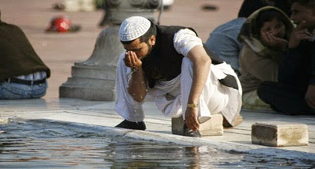

Slide 4
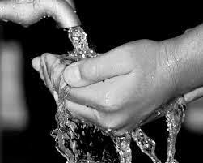

Slide 5
পাঠ ঘোষনা
অযু

Slide 6
শিখন ফল
অযুর ফরজ ও সুন্নাত বর্ণনা করতে পারবে।
কোন কোন পানি দ্বারা অযু করা বৈধ বলতে পারবে।
কোন কোন পানি দ্বারা অযু করা বৈধ নয় চিহ্নিত করতে পারবে।
১
২
৩

Slide 7
দলীয় কাজ
অযুর সুন্নাত সমূহ লিখ-

Slide 8
অযুর ফরজ সমূহ
১। সমস্ত মুখ মন্ডল ধৌত করা ।
২। উভয় হাতের কনুই পর্যন্ত ধৌত করা।
৩। মাথা মাসেহ করা ।
৪। উভয় পায়ের গোড়ালী সহ ধৌত করা ।

Slide 9
অযুর সুন্নাত সমূহ
১। অযুর শুরুতে বিসমিল্লাহ পড়া ।
২। উভয় হাতের কব্জি পর্যন্ত ধৌত করা।
৩। কুলি করা ।
৪। নাকে পানি দেওয়া।
৫। সমস্ত মাথা মাসেহ করা।
৬। হাত পায়ের আঙ্গুল খিলাল করা ।
৭। মেসওয়াক করা।
৮। দাড়ি খিলাল করা।
৯। ধোয়ার অঙ্গ গুলো তিন বার করে ধৌত করা।

Slide 10
এবার আমরা একটি অযুর ভিডিও দেখি।

Slide 11
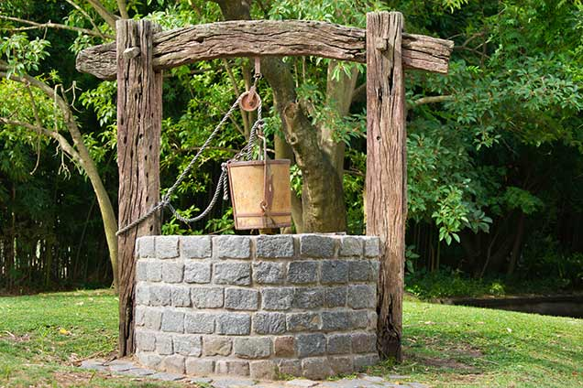
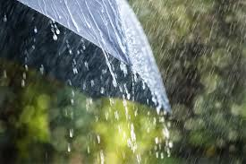
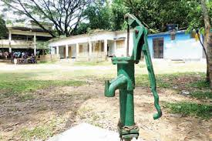
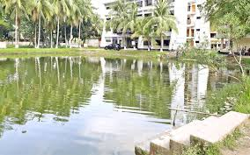
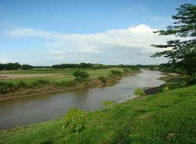
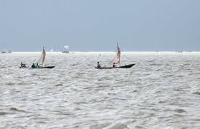
যে সমস্ত পানি দ্বারা অযু করা বৈধ।
বৃষ্টি
নলকূপ
কূপ
নদী
সাগর
বড় পুকুর

Slide 12
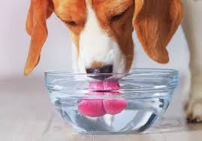
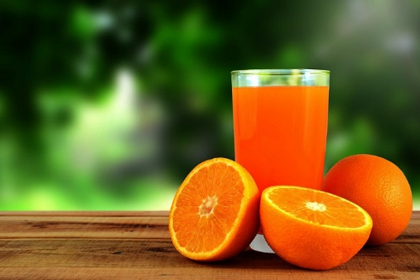
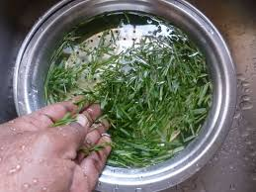
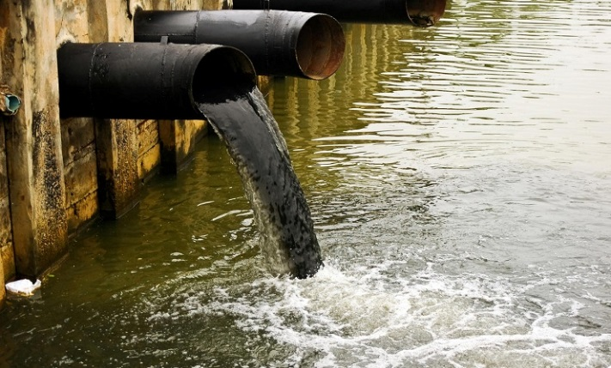
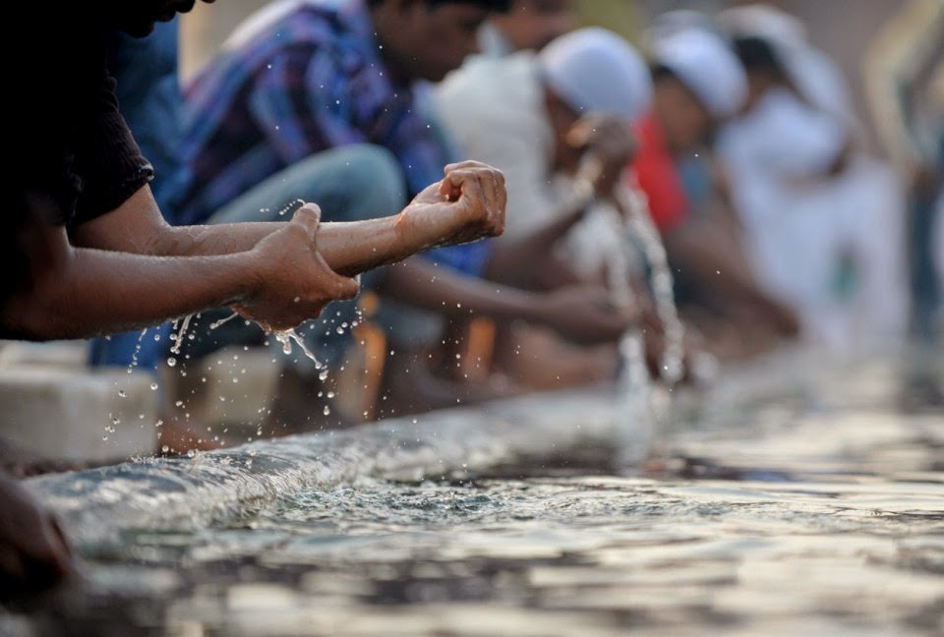
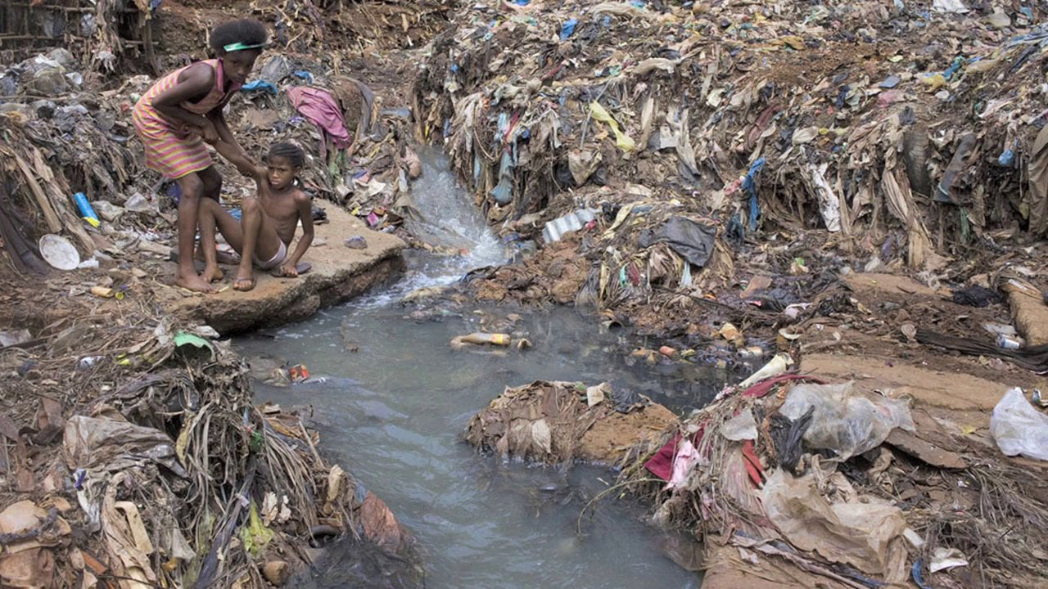
যে সমস্ত পানি দ্বারা অযু বৈধ নয়
ফলের রস
উচ্ছিষ্ট পানি
ঘাস চিবানু পানি
মৌলিক গুণ নষ্ট পানি
ব্যবহৃত পানি
ময়লা পানি

Slide 13
মূল্যায়ন
১। অযু করার পদ্ধতি অভিনয় করে দেখাও।
২। অযুর সুন্নত সমূহ লিখ।

Slide 14
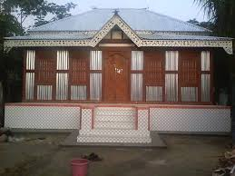
বাড়ির কাজ
অযু ভঙ্গের কারণ গুলো কি কি লিখ ।

Slide 15
ধন্যবাদ

